Slide 1
Moodle Case Studies since 2003 MMVC14 1-3 August 2014 Dr Anna Grabowska anka.grabowska@gmail.com
Wdrożenia Moodle na tradycyjnych uniwersytetach w Polsce
Implementing Moodle in traditional universities in Poland Informatyka w Szkole XX, 6-9 September 2004
Dr Anna Grabowska, Zbigniew Jarosik

Slide 2
Dlaczego edukacja na odległość … Why distance education …
Powody
Przeciążone uczelnie
Kształcenie ustawiczne
Problemy
Koszty stworzenia materiałów
Obawa przed brakiem kompetencji
Rozwiązanie – Moodle
Minimalne koszty wdrozenia
Przyjazny interfejs
Prosty w administracji oraz obsłudze
Reasons
Universities are overloaded
Lifelong Learning
Problems
Cost of developing materials
Lack of competencies
Moodle is a solution
Minimal costs of implementation
Friendly interface
Easy in administration and utilization

Slide 3
Some historical notes about Moodle
2002 (August) - Moodle 1.0 was released. Users were discussing Moodle on a new forum, translating Moodle into different languages and creating themes.
2003 - the first contributed module (workshop) was released and Moodle.org became the community arm of Moodle, with Moodle.com representing the commercial aspect.
2004 - the first ever Moodle Moot was held in Oxford in 2004 and companies started applying to become Moodle partners.
Moodle realeses in wikipedia http://en.wikipedia.org/wiki/Moodle#Releases

Slide 4
Some historical notes about LMS at Gdansk University of Technology
1998 - TeleCAD was released within the Leonardo da Vinci project
1998 - 2003 TeleCAD platform had over 1,000 students and it mainly served AutoCAD e-courses.
The AutoCAD e-book is still available online http://blanka.moodle.pl/file.php/1/index.html
2003 - Moodle replaced the TeleCAD LMS system which was used in the period 1998-2002.

Slide 5
Distance Education Centre at Gdansk University of Technology (Moodle 1.4.4)

Slide 6
Kilka słów o nas … Few words about us …
Powołane w 1997
Umożliwienie studentom i pracownikom uczelni udziału w kursach realizowanych z użyciem sieci Internet, które są udostępniane w sieciach lokalnych (LAN) oraz rozległych (WAN)
Opracowywanie metod nauczania w trybie na odległość oraz dostosowywanie istniejących materiałów do umieszczenia w sieci
Wspomaganie dostępu do materiałów szkoleniowych i kursów niezależnie od czasu, miejsca czy sposobu uczenia
Testowanie nowych środowisk, sposobów dostarczania materiałów i przekazywania wiedzy
Established in 1997
Allowing students and university employees to attend courses conducted in the Internet, which are available in local area networks (LAN) and wide area networks (WAN)
Developing methods of teaching in distance mode and customize existing materials for inclusion in the network
Empowering access to training materials and courses, regardless of time, place or methods of learning
Testing new environments, methods of training materials delivery and enabling knowledge transfer

Slide 7
Testowane platformy Tested platforms
FirstClass
Learning Space
WebCT
Oracle i-learning
Problemy:
Drogie!
Trudne w zarządzaniu
Bardzo duże wymagania sprzętowe
FirstClass
Learning Space
WebCT
Oracle i-learning
Problems:
Espensive!
Difficult in administration
Very demanding hardware requirements

Slide 8
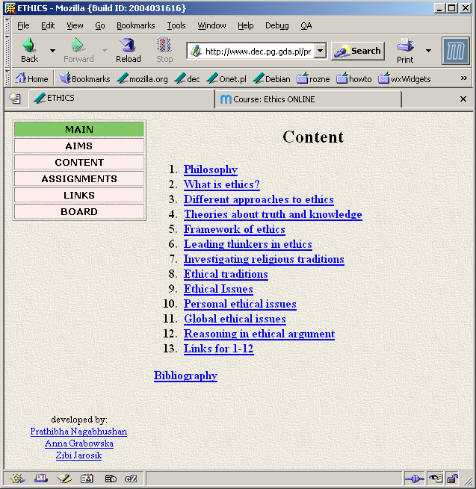
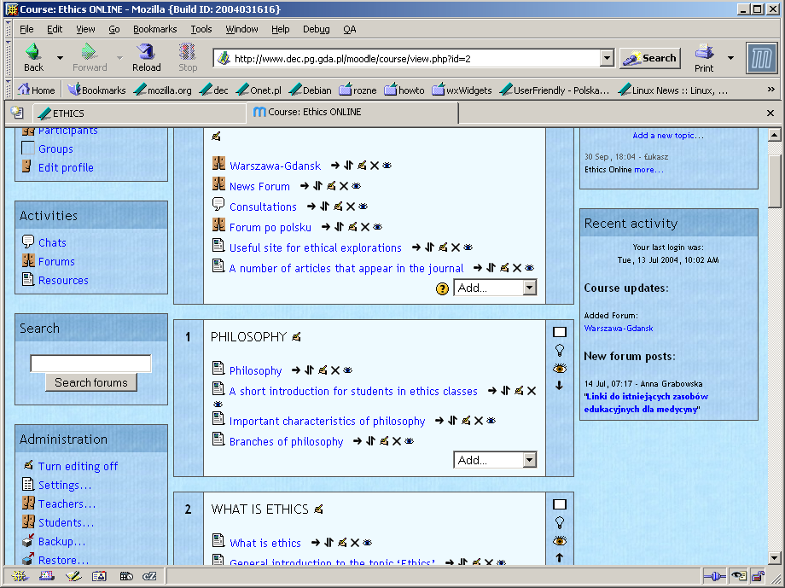
Pierwsza implementacja First implementation
Ethics Online - 2003-05-05 09:08:43
Migration from html to Moodle LMS

Slide 9
Nasz pierwszy wkład w rozwój środowiska Moodle Our first input in the Moodle development
Polish Translation of Moodle interface
-------------------
Maintainer: Poznan School of Banking (Wyzsza Szkola Bankowa w Poznaniu)
Adam Pawełczak <adam.pawelczak@wsb.poznan.pl>
Przemyslaw Polanski <ppolanski@pooh.wsb.poznan.pl>
Contributors:
Distance Education Centre at Gdansk University of Technology
Michal Wozniak, Lukasz Wrona
Translation send to adam.pawelczak@wsb.poznan.pl
on 2003-09-21

Slide 10
Wdrożenia i promocja Moodle Implementation and promotion Moodle
Główne środowisko ogólnouczelniane
http://www.dec.pg.gda.pl/moodle/
Klony (migracja na wydziały):
http://www.okno.pg.gda.pl/
http://www.eti.wirtualnie.pl/
Wdrożenie Moodle jako platformy do zarządzania projektem Konsorcjum Uczelni Technicznych
http://www.dec.pg.gda.pl/konsorcjum/
Wykorzystanie Moodle jako platformy dla projektuw EU kończących się opracowaniem regularnych szkoleń lub kursów oferowanych bez pobierania opłat
W projekcie CURE (Research Framework Programme 5, 2002-2005):
http://www.dec.pg.gda.pl/moodle/course/category.php?id=12
http://www.dec.pg.gda.pl/moodle/course/category.php?id=1
W projekcie EMDEL (Leonardo da Vinci, 2001-2004)
http://www.dec.pg.gda.pl/moodle/course/category.php?id=22
The main GUT environment http://www.dec.pg.gda.pl/moodle/
Migration to departments
http://www.okno.pg.gda.pl/
http://www.eti.wirtualnie.pl/
Moodle as a consorcium platform http://www.dec.pg.gda.pl/konsorcjum/
Moodle as a platform in EU projects, offering free e-courses
The project CURE (Research Framework Programme 5, 2002-2005):
http://www.dec.pg.gda.pl/moodle/course/category.php?id=12
http://www.dec.pg.gda.pl/moodle/course/category.php?id=1
The project EMDEL (Leonardo da Vinci, 2001-2004)
http://www.dec.pg.gda.pl/moodle/course/category.php?id=22

Slide 11
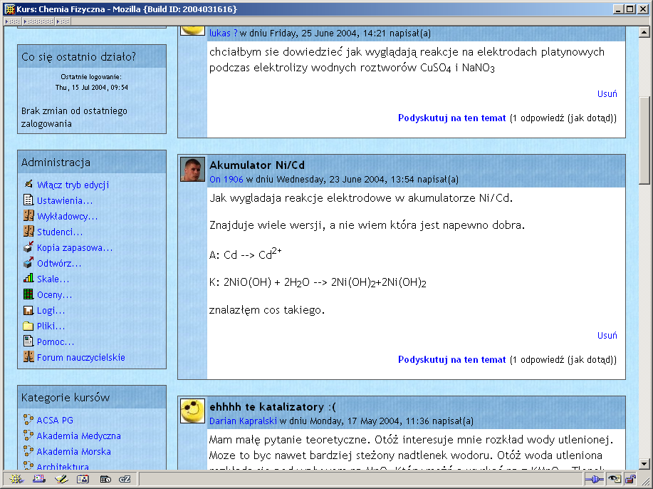
Przypadek użycia 1 Case study 1
Chemistry Faculty – virtual consultations

Slide 12
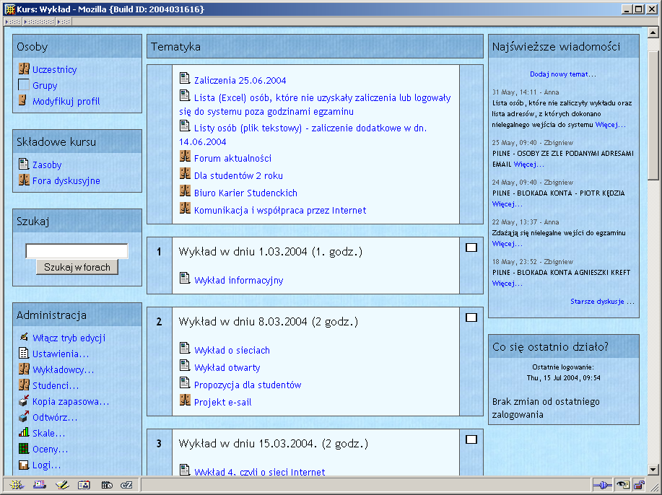
Przypadek użycia 2 Case study 2
Civil Engineering Department – consultations, exams, materials repository

Slide 13
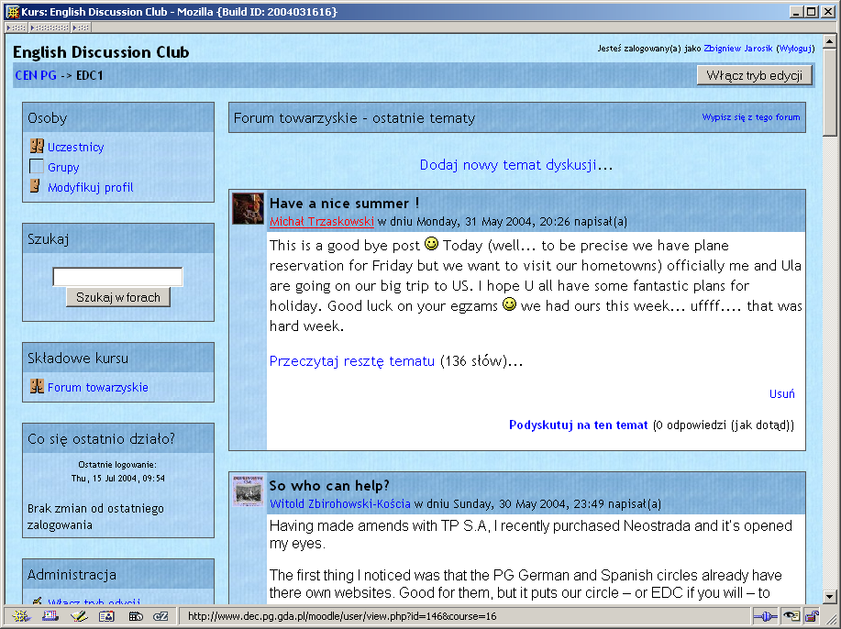
Przypadek użycia 3 Case study 3
Discussion Club in English

Slide 14
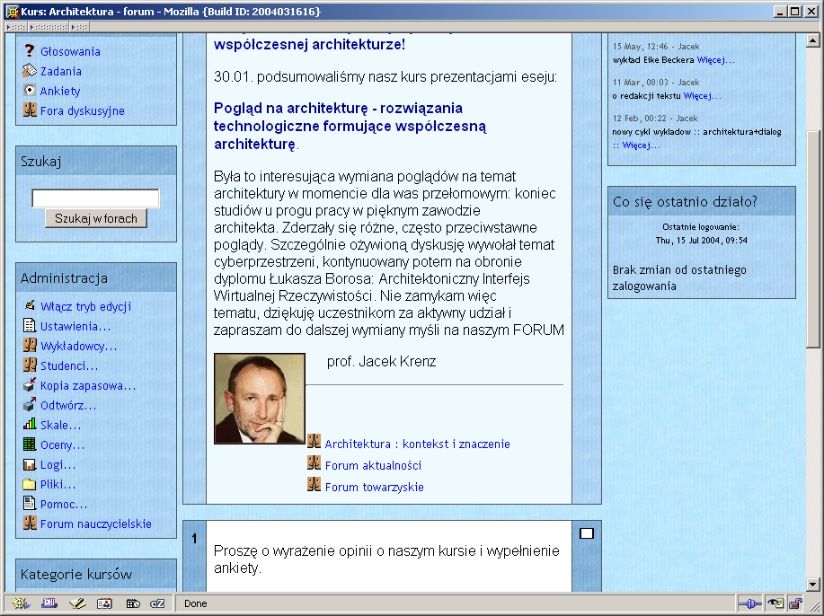
Przypadek użycia 4 Case study 4
Architecture Faculty – consultations, postgraduate studies

Slide 15
Pierwszy klon The first cloning

Slide 16
Drugi klon The second cloning

Slide 17
Pierwsi gości z innych uczelni The first guests from other universities Martime Academy (Data Base e-course hosting) Medical Academy (Ethics online hosting)

Slide 18
Promocja Moodle na poziomie krajowym Moodle promotion on the national level

Slide 19
Promocja Moodle na poziomie międzynarodowym Moodle promotion on the international level

Slide 20
Co dalej? Wizja in 2004… What is next? Vision in 2004 …
Konferencja Moodle w Polsce
Moodle w gimnazjach i szkołach średnich
Moodle w nowych projektach EU (Leonardo da Vinci, Fundusze Strukturalne)
Moodle dla studentów i kandydatów na wyższe uczelnie
Moodle wszędzie i dla każdego
Moodle conference in Poland
Moodle in secondary schools
Moodle in the new EU projects (Leonardo da Vinci, the Structural Funds)
Moodle for students and candidates for higher education
Moodle everywhere and for everyone

Slide 21
After closing DECTUG in 2004
blanka.moodle.pl (2004)
utw.moodle.pl (2009)
http://enauczanie.pg.gda.pl/moodle/ (2012)
http://enauczanie.pg.edu.pl/zasoby-ogolnodostepne (2013)
27.moodle.pl (2014)

Slide 22
blanka.moodle.pl Case Study - 4c

Slide 23
http://utw.moodle.pl Case Study - Meetings with computers for 60+

Slide 24
http://enauczanie.pg.gda.pl/moodle/ Case Study - GUT

Slide 25
http://enauczanie.pg.gda.pl/moodle/ Case Study - MATURE

Slide 26
http://enauczanie.pg.edu.pl/moodle/ Case Study – GUT &UTW

Slide 27
http://enauczanie.pg.edu.pl/ Case Study – GUT

Slide 28
27.moodle.pl Case Study – Moodle MOOC4 and City Games

Slide 29
Thank you for your attention ☺ Any questions? anka.grabowska@gmail.com

